Slide 1
Pitfalls of Open-Source Chip Design Verification
ShuhariSystem D. Mitch Bailey
Notes:
オープンソース設計検証での注意点
シュハリシステムのベイリーが発表します。

Slide 2
Back-end Verification
layout
=
source
magic
klayout
OpenROAD
xschem
OpenROAD
gds
gds
spice
verilog
Notes:
最終のバックエンド検証の入力としてレイアウトから抽出されるネットリストとソースネットリストがあります。
レイアウトはmagicやklayoutで手動で作られるアナログレイアウトやOpenROADで自動的に合成されるスタンダードセルベスのディジタルレイアウトがあります。このデータがGDSというフォーマットで格納されています。
ソースネットリストとしてxschemなどの回路エディターで入力された回路から生成されたspiceネットリストやOpenROADの自動合成から出力されるゲートレベルverilogがあります。
バックエンド検証ではレイアウトから抽出されるネットリストが期待しているソースネットリストと一致していることを確認します。また、レイアウトや回路に電気的におかしい接続が無いことを確認しjます。

Slide 3
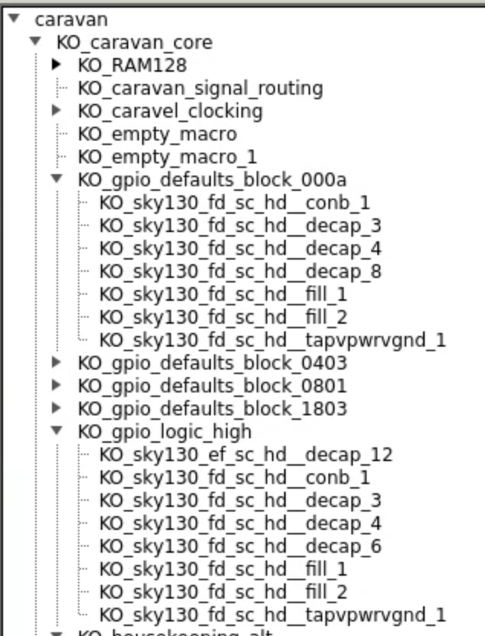
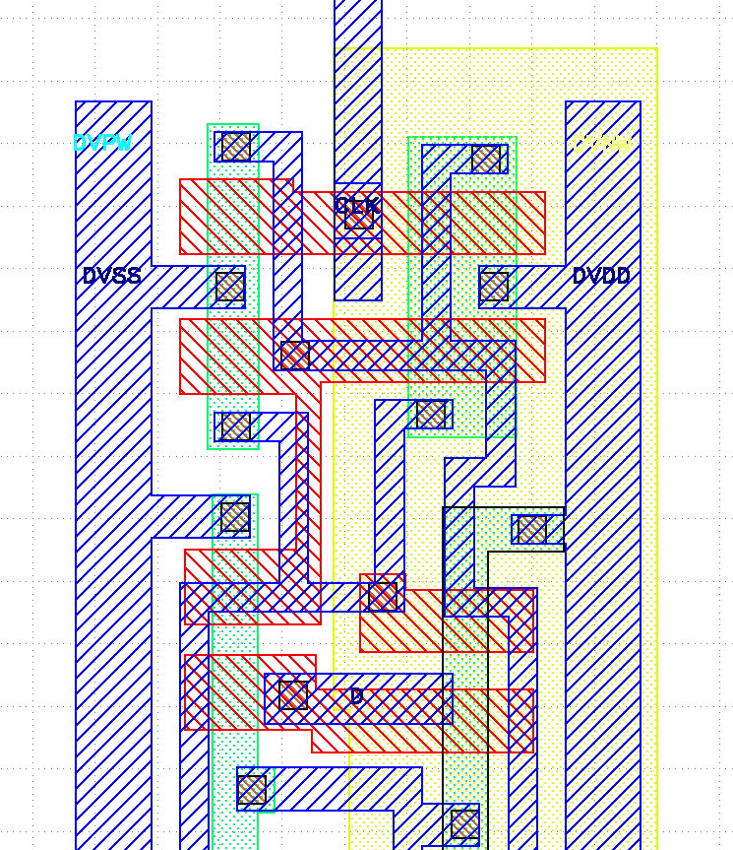
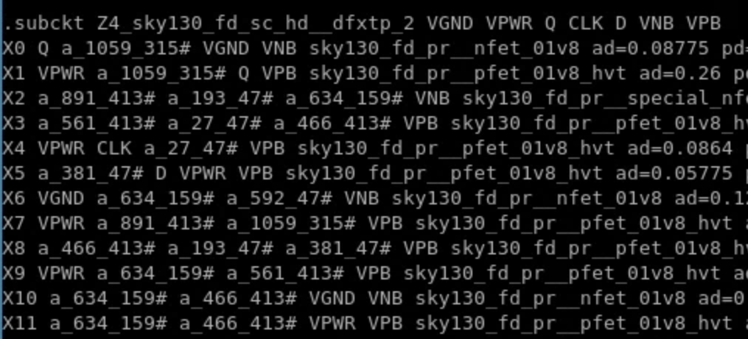
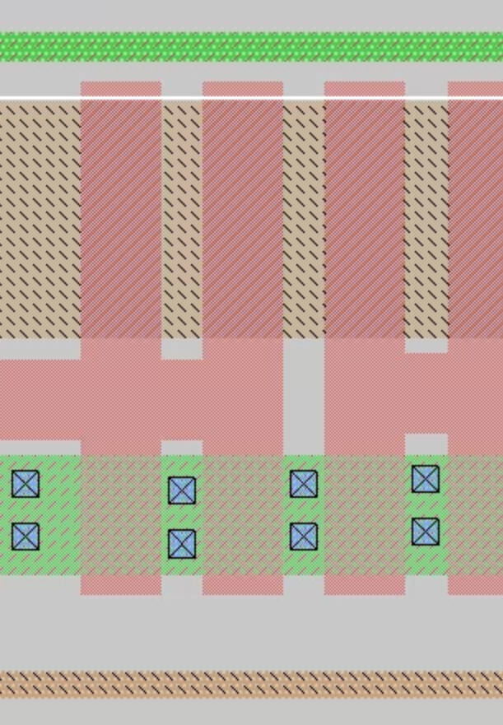
Layout Extraction
hierarachy
layout
netlist
magic
ntap
pdiff
pfet
poly
ndiff
nfet
ptap
nplus + diff
pplus + diff
pplus + diff + poly + lvth
poly
nplus + diff
nplus + diff + poly + lvth
pplus + diff
Notes:
レイアウトのGDSデータから回路図をテキスト形式のネットリストに抽出するには、magicを使います。GDSデータを効率よく記憶するために、階層を持っています。ただ、実際のチップを作るときに、その階層を無くして、データがフラットの状態です。ここは最初の注意点：magicが認識できるデバイス階層を使いましょう。magicではデバイス毎にレイヤーが存在していて、GDSを書き出すときに、実現するためのGDSレイヤーを自動的にDRCルールに合わせて作成します。例えば、N型mosfetのmagic層はGDSデータで拡散層、ポリー、N型インプラー、ゲートoxideなどとして書き出されます。そのために、GDSからmagicにデータを変換するときに、各デバイスを認識するための層が同じ階層に存在してする必要があります。

Slide 4
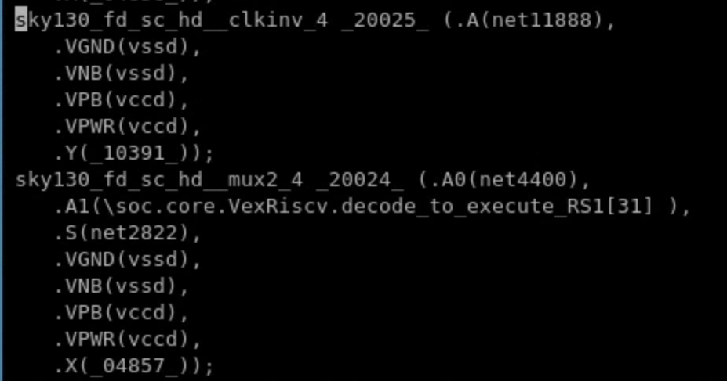
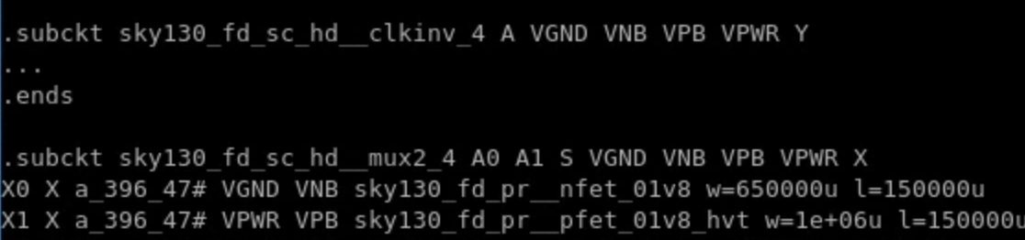

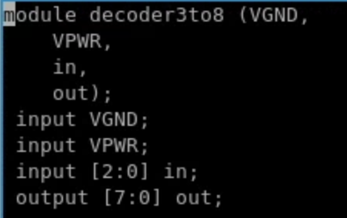
Mixed Signal Verification
verilog
spice
OK
spice
verilog
Be Careful
Notes:
アナログとディジタル回路が混在するときに、階層間の信号渡しに注意が必要です。アナログ系のSpice記述は信号の引き渡しが信号の順番で決まるが、ディジタル系のVerilogは信号名で信号を引き渡しています。これによって、VerilogがSpiceを呼び出すときに問題はないですが、SpiceからVerilogを呼ぶときに、Verilogモジュールの信号の順番に合わせる必要があります。xschemのシンボルの端子の順番をVerilogモジュールのポートの順番に合わせれば、大丈夫です。

Slide 5
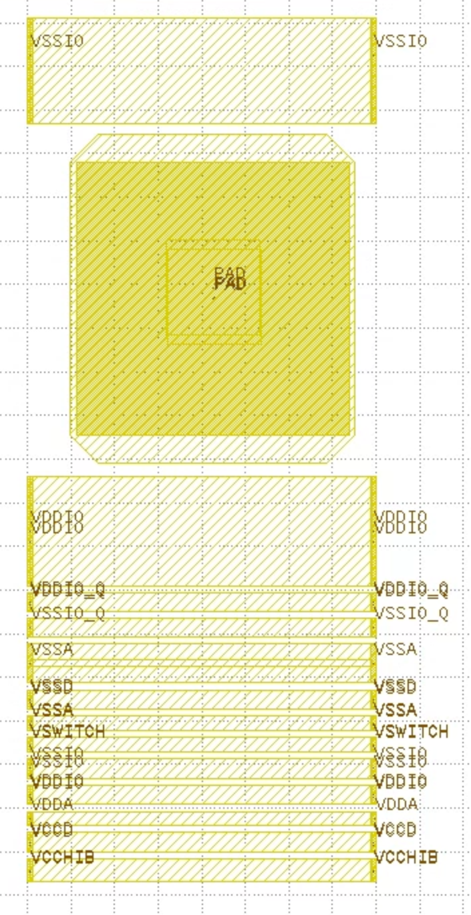
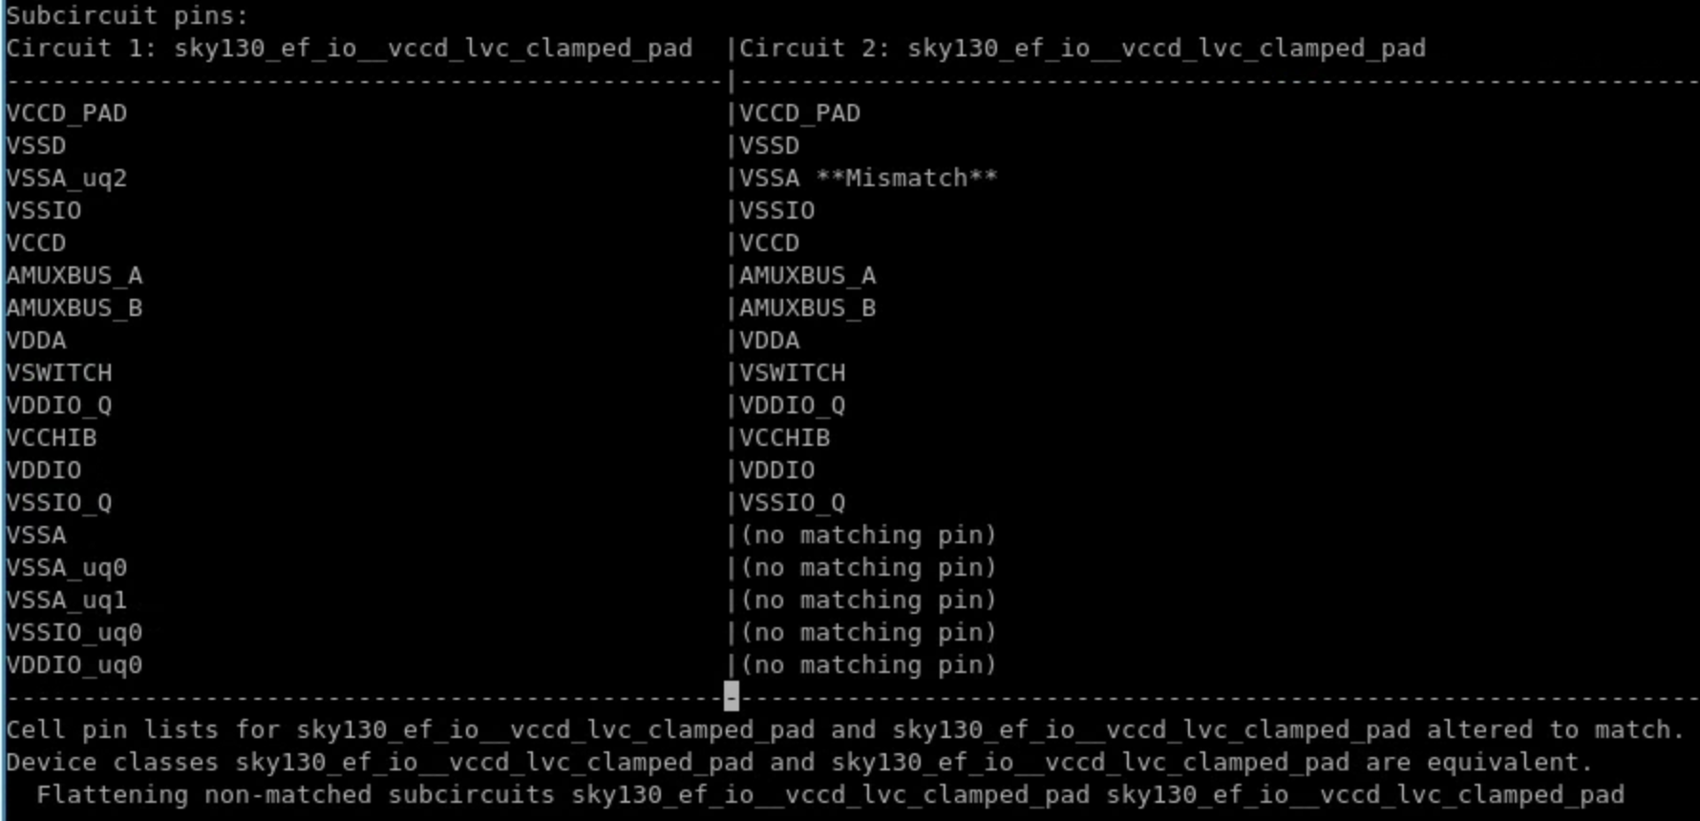
Duplicate-port Layout
VSSIO_uq0
VDDIO_uq0
VSSA_uq0
Notes:
上位の階層から複数の箇所に一つの信号を繋ぐ必要があるとき、同じテキストを独立しているレイアウト配線に付けます。magicがこの独立している信号にユーニックネット名を付け替えます。上位の階層で繋いだ場合、うまく行く場合とうまくいかない場合があります。

Slide 6
Multiple Ground Connections to P-substrate
Analog
Digital
psubstrate
vssa1
vssd1
psubstrate
vssa1
vssd1
vssa1
vssd1
psubstrate
vssa1
vssd1
user_project_wrapper
Notes:
Caravelのユーザエリアに４つのグランド電源 vssa1、vssa2、vssd1、vssd2 があります。これらのどれか、または複数が直接p-基盤に繋ぐことができます。また、パッドリングにvssdがp-基盤に接続しています。特別対応をしない限り、レイアウトからネットリストを抽出するときにこれらのネットがショートしてLVSが通れません。２つの対策方法があります。１つ目は、ディープNWELを使って、物理的にpwellをp-基盤から離せます。2つ目はisosubという認識レイヤーを使って仮想的に分離します。

Slide 7
LVS System Introduction
Can reference other lvs_config files
{ "STD_CELL_LIBRARY": "sky130_fd_sc_hd",
"INCLUDE_CONFIGS": [ "$LVS_ROOT/tech/$PDK/lvs_config.base.json” ],
"TOP_SOURCE": "user_analog_project_wrapper",
"TOP_LAYOUT": "$TOP_SOURCE",
"EXTRACT_FLATGLOB": [ ”sky130_fd_pr__*[A-Z]*" ],
"EXTRACT_ABSTRACT": [ ”sky130_fd_sc_hd__tapvpwrvgnd1" ],
"EXTRACT_CREATE_SUBCUT": [ "" ],
"LVS_FLATTEN": [ "" ],
"LVS_NOFLATTEN": [ "" ],
"LVS_IGNORE": [ "" ],
"LVS_SPICE_FILES": [
"$UPRJ_ROOT/xschem/user_analog_project_wrapper.spice"
],
"LVS_VERILOG_FILES": [ "" ],
"LAYOUT_FILE": "$UPRJ_ROOT/gds/user_analog_project_wrapper.gds"
}
Flatten p-cells and hierarchies that are invalid in magic before extraction
Extract these empty cells or ignore the devices in these cells
Surround these cells with isosub to create a virtual substrate
Flatten these extracted or source cells before comparison
Do not flatten these cells even if they don’t match
Ignore these cells during LVS
Notes:
今までに説明した問題を解決するためにlvs_config.jsonファイルを用いたLVSフローを作りました。 EXTRACT_FLATGLOBでGDSデータを読むときに潰す階層を指定します。これでmagicが認識できない階層をまたがるデバイス問題を解決できます。 EXTRACT_ABSTRACTで特定のセル内のデバイスを無視してブラックボックスとして抽出できます。デバイスの無いセルもこれで抽出できます。（例：tapセル、フィルセル、インダクター）
EXTRACT_CREATE_SUBCUTで特定のセルの周りにmagicルールに従って、isosubを追加します。これよって、p-基盤の分離ができます。 LVS_FLATTENで特定のセルを比較する前に潰します。これでマルチポート不一致を解消できます。
LVS_NOFLATTENで特定のセルが一致しなくても、上位の階層で潰さないことです。通常、セルの不一致があった場合、上位の階層にセルを潰して、比較を続けます。この指定によって、下セルに真エラーがあるとわかったら、上位の階層にそのエラーが伝搬されることを防ぎまあす。 LVS_IGNOREで特定のセルを無視できます。 LVS_SPICE_FILESで使用するspiceファイルを設定します。
LVS_VERILOG_FILESで使用するverilogファイルを指定します。
lvs_config.jsonファイルに他のサブセルのlvs_config.jsonファイルも参照できます。

Slide 8
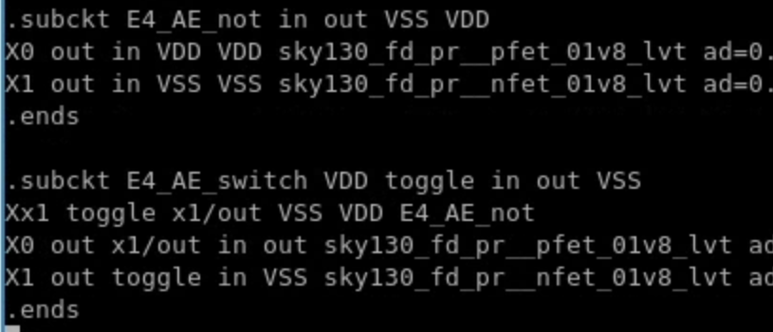
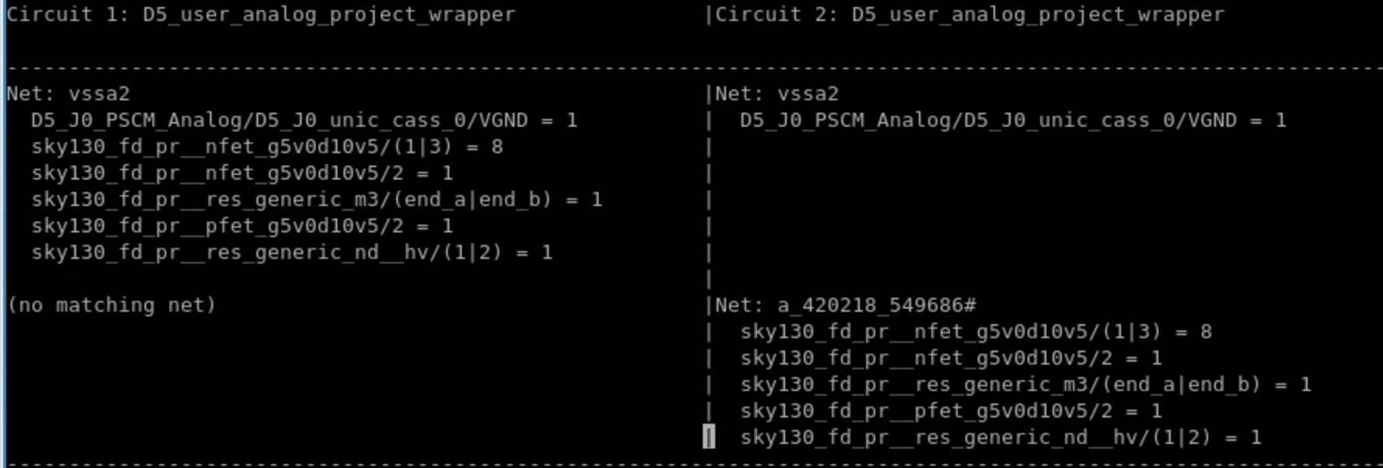
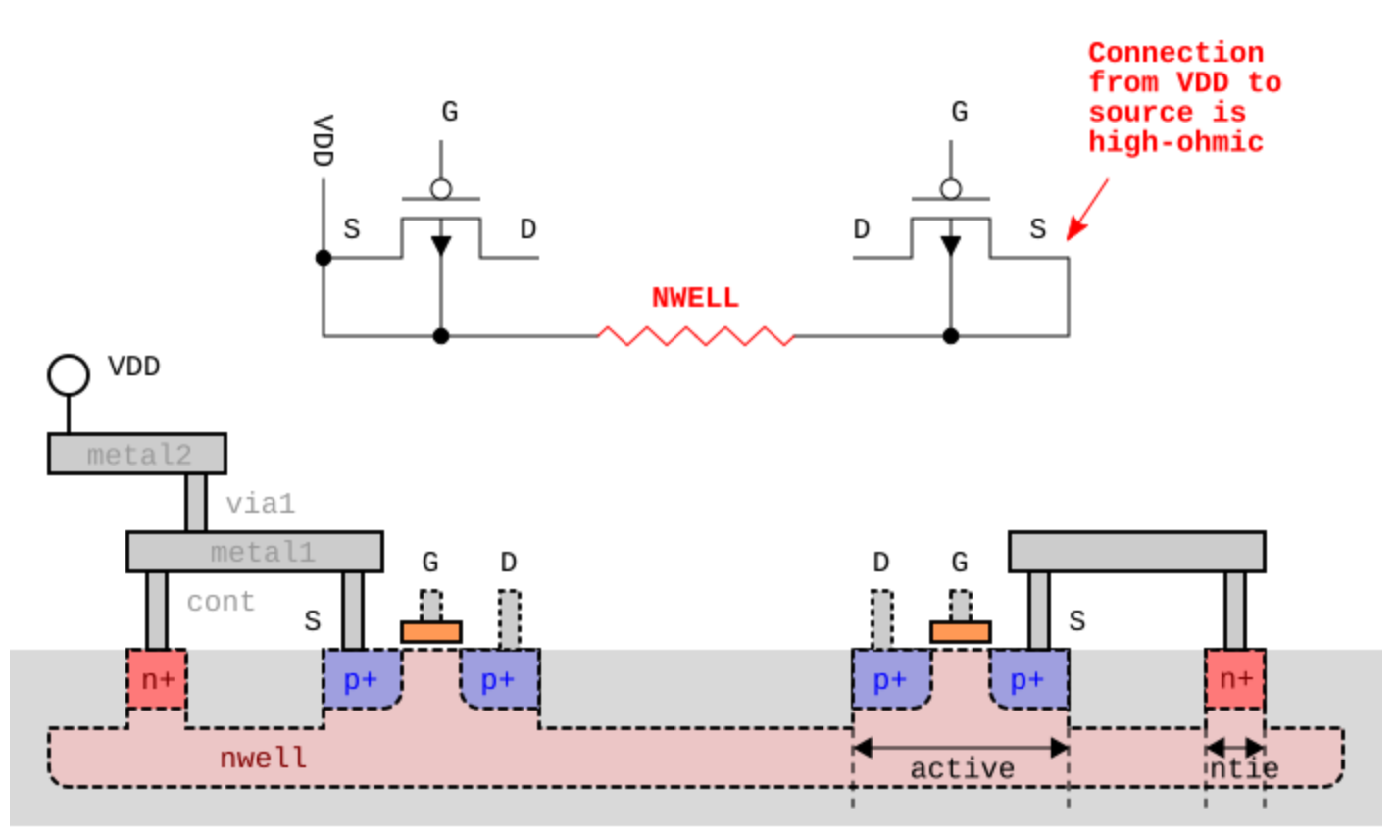
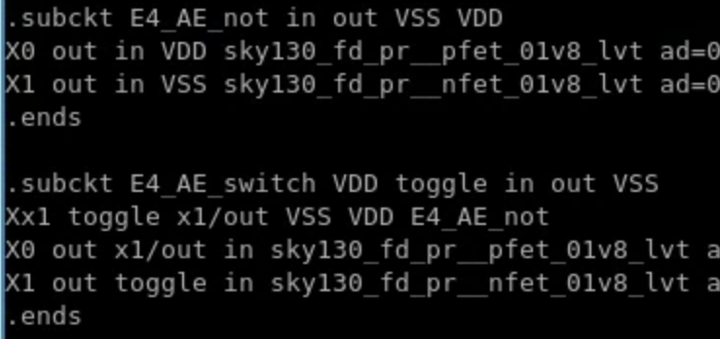
Soft Connection Verification
normal 4 terminal mosfet extraction
remove bulk connection programmatically
3 terminal mosfet extraction
From klayout documentation https://klayout.org/downloads/master/doc-qt4/manual/lvs_connect.html
Notes:
現在のmagicバージョンは接続レイヤーを区別していません。メタル経由で繋いでいるレイアウトはウェル経由で繋いでいるレイアウトと同じです。実際にウェルや基盤経由の接続は非常に大きな抵抗の可能性があり、電源の場合、期待している動作を保証でき無いし、ラッチアップの原因にもなります。追加バックエンド検証として、通常の抽出されたネットリストから、ウェル接続を削除して、ウェル接続を無視したルールで抽出したネットリストと比較します。不一致はウェル経由の接続です。

Slide 9
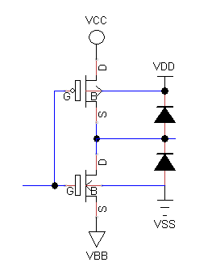
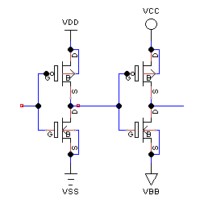
CVC-RV: Reliability Verification
VCC > VDD
PMOS source-bulk parasitic diode and
output ESD diode are forward biased
Hi-Z input but no leak path therefore no error
Hi-Z input with leak path therefore error
VBB < VSS
NMOS bulk-source parasitic diode and
output ESD diode are forward biased
VDD < VCC
PMOS is always on
Shorts that depend
on input
VSS > VBB
NMOS is always on
Notes:
LVSが通っても、ソース回路に問題があったら、期待している動作が得られないことがあります。CVC-RV（Circuit Validity Check – Reliability Verification）では想定外の接続によるリークや耐圧違反をレイアウトから抽出されたネットリストに検出します。

Slide 10
CVC-RV Setup
R sky130_fd_pr__res_high_po R=l/w*300
R sky130_fd_pr__res_high_po_0p35 R=l/0.35*300
…
R sky130_fd_pr__res_iso_pw R=l/w*4400
R sky130_fd_pr_reram__reram_cell R=10
MN sky130_fd_pr__nfet_01v8 Vth=0.2 Vgs=1.8 Vds=1.8
MN sky130_fd_pr__special_nfet_01v8 Vth=0.2 Vgs=1.8 Vds=1.8
…
MN sky130_fd_pr__nfet_03v3_nvt Vth=0.2 Vgs=3.3 Vds=3.3
MN sky130_fd_pr__esd_nfet_g5v0d10v5 Vth=0.2
MN sky130_fd_pr__nfet_05v0_nvt Vth=0.2
MN sky130_fd_pr__nfet_g5v0d10v5 Vth=0.2
MN sky130_fd_bs_flash__special_sonosfet_star Vth=0.2
MP sky130_fd_pr__pfet_01v8 Vth=-0.2 Vgs=1.8 Vds=1.8
MP sky130_fd_pr__pfet_01v8_lvt Vth=-0.1 Vgs=1.8 Vds=1.8
…
MP sky130_fd_pr__special_pfet_latch Vth=-0.2 Vgs=1.8 Vds=1.8
MP sky130_fd_pr__pfet_g5v0d10v5 Vth=-0.2
C sky130_fd_pr__cap_mim_m3_1
…
C sky130_fd_pr__cap_var_lvt
Q sky130_fd_pr__pnp_05v5
…
Q sky130_fd_pr__npn_11v0_W1p00L1p00
vccd* power 1.8
vdda* power 3.3
vssa* power 0.0
vssd* power 0.0
user_clock2 input min@0.0 max@1.8
wb_clk_i input min@0.0 max@1.8
wb_rst_i input min@0.0 max@1.8
wbs_cyc_i input min@0.0 max@1.8
wbs_stb_i input min@0.0 max@1.8
wbs_we_i input min@0.0 max@1.8
io_in[*] input min@0.0 max@1.8
la_data_in[*] input min@0.0 max@1.8
la_oenb[*] input min@0.0 max@1.8
wbs_adr_i[*] input min@0.0 max@1.8
wbs_dat_i[*] input min@0.0 max@1.8
wbs_sel_i[*] input min@0.0 max@1.8
Power setup
Device setup
Notes:
CVCを実行するにはパワー設定とデバイス設定があります。

Slide 11
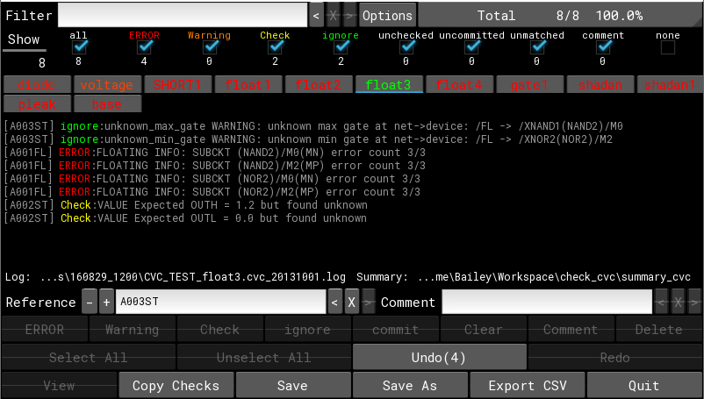
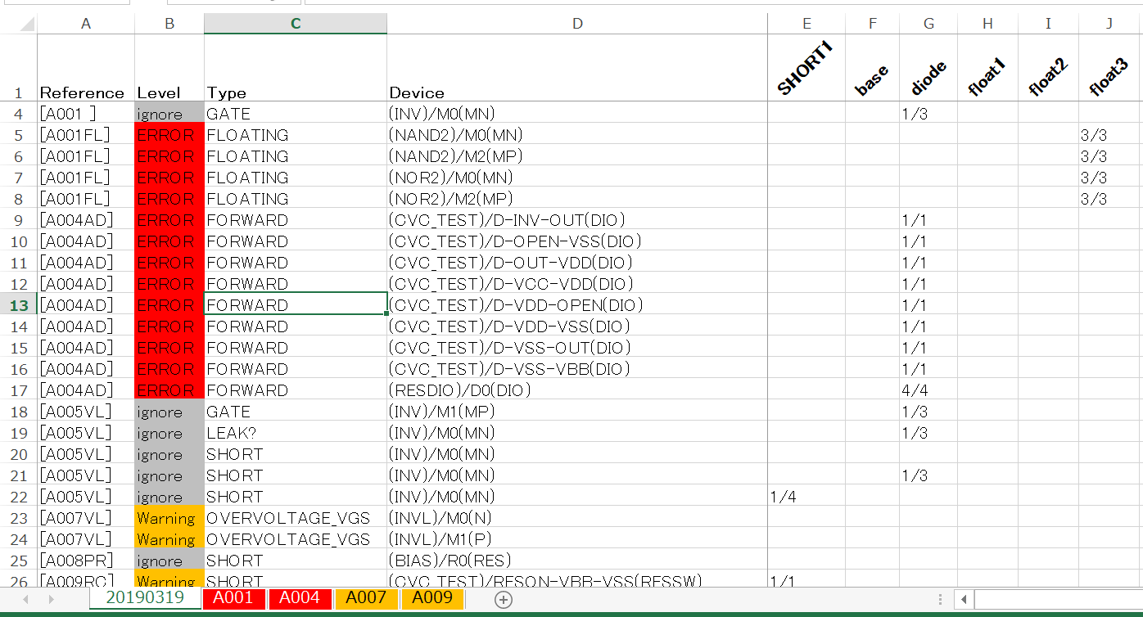
CVC Error Analysis
Notes:
CVCの解析はGUIで行って、各エラーの危機度を設定しています。明確な真エラーから擬似エラーまで設定できます。最終結果をExcel表にも出力できます。

Slide 12
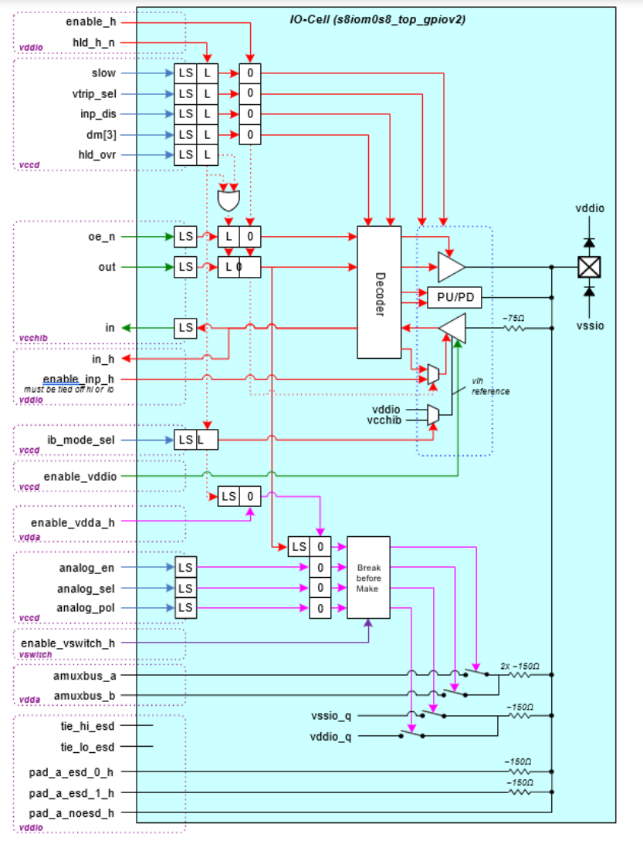
OEB check
Caravel contains 38 gpio pads that the designers can configure for input, output, analog or input and output.
gpio | in | out | analog | oeb min/sim/max | Message
0 | | | | / / |
1 | | | | / / |
2 | | | | / / |
3 | | | | / / |
4 | | | | / / |
5 | 2 | | | / / | Warning: oeb expected high for input only
6 | 2 | | | vccd*/vccd*/vccd* |
7 | 2 | | | / / | Warning: oeb expected high for input only
8 | 2 | | | / / | Warning: oeb expected high for input only
9 | | | 1953 | / / | Warning: oeb expected high for analog
10 | | | 4 | / / | Warning: oeb expected high for analog
11 | | | | / / |
12 | | | | / / |
13 | | | | vssa*/vssa*/vssa* |
14 | | 2 | | / / | ERROR: oeb must have possible low for output
15 | | 2 | | / / | ERROR: oeb must have possible low for output
16 | | 2 | | / / | ERROR: oeb must have possible low for output
17 | 5 | | | / / | Warning: oeb expected high for input only
18 | 3 | | | / / | Warning: oeb expected high for input only
19 | 9 | | | / / | Warning: oeb expected high for input only
20 | 24 | | | / / | Warning: oeb expected high for input only
21 | | 24 | | / / | ERROR: oeb must have possible low for output
22 | | 24 | | / / | ERROR: oeb must have possible low for output
23 | | 24 | | vssa*/vssa*/vssa* |
24 | | 24 | | / / | ERROR: oeb must have possible low for output
25 | 24 | | | vccd*/vccd*/vccd* |
26 | 24 | | | / / | Warning: oeb expected high for input only
io_oeb
io_out
io_in
analog_io

Slide 13
Backend Verification Colab Workshop
https://github.com/msaligane/US_Japan_Semiconductor_Workshop/blob/main/Day%202%20-%201505%20-%20Pitfalls%20of%20Open-Source%20Chip%20Design%20Verification/open_source_BE_verification.ipynb
Notes:
Colabのノットブックを使って、実際のGoogle Open-MPW のシャトルのデザインでエラーを検出してみましょう。

